Slide 1
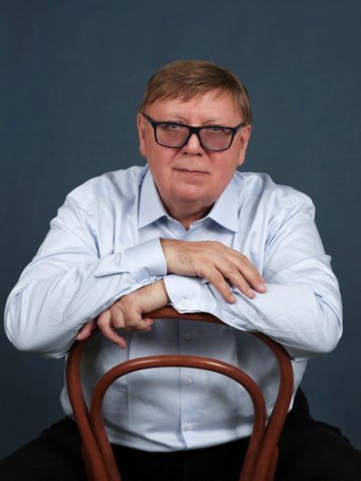
От экологической культуры к экологической грамотности и обратно к экологической культуре…
Алексеев С.В. ,д.п.н., профессор,
СПб АППО
2004 Company name

Slide 2
Цель и результат экологического образования
Экологическая культура – это целостность, включающая :
- экологические знания (естественнонаучные, социогуманитарные, технические и др.); +++
- экологическое мышление (способность установления причинно-следственных, вероятностных, прогностических и других видов связей); ++
- экологическое сознание ( совокупность экологических и природоохранных представлений, мировоззренческих позиций и отношения к природе, стратегий практической деятельности, направленной на природные объекты); +
- экологически оправданное поведение, характеризуемое переходом экологических знаний, экологического сознания и мышления в повседневную норму поступка; ?
- культура чувств- моральный «резонанс», сочувствие, переживание, «благоговение перед жизнью» (по А.Швейцеру) ?
+++ достоверная оценка + деятельностная оценка
++ ориентировочная оценка ? спорная оценка

Slide 3
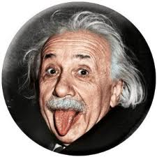
Главная проблема…
То, что может быть измерено, не всегда важно,
А то, что важно, не всегда может быть измерено.
А. Эйнштейн

Slide 4
Экологическая культура- понятие уровневое…
Первым уровнем экологической культуры может рассматриваться экологическая грамотность как функциональная грамотность в области взаимоотношений человека и общества с окружающей средой. Представляется, что сейчас каждый гражданин должен освоить как минимум «Азбуку экологии», включающую, условно, 100 слов из экологии, начиная с экологического следа человека (и человечества) и заканчивая его цифровым следом. Это не просто 100 экологических понятий, это 100 способов действий, поведения, выбора решений с учетом экологических правил и императивов.

Slide 5
Уровни экологической культуры…
Вторым уровнем является экологическая образованность ( Обучение –грамотность + Воспитание);
Третьим уровнем может быть экологическая компетентность, включающая Развитие учащегося (студента, специалиста) в профессиональном пространстве.
Четвертым уровнем видится сама экологическая культура, представляющая собой целостность предыдущих трех уровней и появившиеся в результате их синергии эффекты «благоговенья перед жизнью» ,справедливость и ответственность за эту жизнь, природное и культурное наследие.
И наконец, интеграция экологической культуры с экономической и социальной создает условия для становления культуры устойчивого развития. https://www.ng.ru/nauka/2023-02-07/13_8654_culture.html (Независимая газета)

Slide 6
Интересен опыт Китая
Современное экологическое образование в Китае встроено в существующую систему непрерывного образования с целью охвата экологическими знаниями широкой целевой аудитории в контексте достижения глобальной цели государственной экологической политики – построения экологической цивилизации и обеспечения перспективы для реализации национальной «китайской мечты», направленной на создание процветающего «красивого Китая» как экономически устойчивого и экологически безопасного общества.
Мэй, Ю. Экологический компонент в системе непрерывного образования в КНР // Непрерывное образование: XXI век. – 2022. – Вып. 2 (38). − DOI: 10.15393/j5.art.2022.7632

Slide 7
Типология экологической культуры

Slide 8
Типология экологической культуры
Эколог- естественник – человек с глубокими системными знаниями основ экологической науки, умеющий оценивать и объяснять экологические явления и проблемы окружающей среды;
Эколог- технолог –человек , чаще всего имеющий специальное (среднее или высшее) профессиональное образование в области охраны окружающей среды, рационального природопользования и обеспечения экологической безопасности ; это люди, хорошо знающие производственные процессы и механизмы очистки от вредных выбросов и сбросов и т.д., они оперируют показателями предельно- допустимых концентраций и т.п.;

Slide 9
Типология экологической культуры
Эколог-неформал- человек, активно принимающий участия в различных экологических акциях, субботниках, программах, являясь либо членом общественной экологической организации ,либо просто поддерживающий эти мероприятия по собственным убеждениям; в большинстве случаев это люби , владеющие достаточной информацией в определенной экологической области, например, проблема отходов, проблема альтернативной энергетики, проблема изменения климата и др.
Эколог- гуманитарий – человек , воспринимающий окружающую среду, и в первую очередь ее природную составляющую как предмет для творчества, для саморазвития через погружения в нее, представления продуктов творчества для восприятия их окружающими людьми ; это художники, писатели и поэты, артисты и т.д.

Slide 10
Типология экологической культуры
Эколог- лирик – человек с высоким уровнем эмоционального интеллекта , трепетно воспринимающий красоту окружающей природы во всех ее проявлениях, от пения соловья до великолепия горных вершин , от оперения бабочки до величия водных просторов, от шума ветра в березовой роще до раскатов грома и т.д.
Эколог –«из народа» - человек без специального образования, который воспринимает экологическую информацию в основном из средств массовой информации, интернета, сообщений от друзей и знакомых , тем не менее по всем экологическим ситуациям имеет собственное (чаще всего, ничем необоснованное!) суждение и т.д.

Slide 12
Начнем с экологической грамотности
С.А.Кузьмина определяет «экологическая грамотность старшеклассников - это обусловленный индивидуальными и возрастными особенностями личности уровень знаний о закономерностях функционирования природных систем, умений анализировать характер взаимодействия человека и окружающей среды в процессе природоохранной деятельности и ценностное отношение к природе».
К показателям экологической грамотности старшеклассников автор относит интерес и потребность в экологических знаниях и умениях, понимание природы как важнейшей ценности; осознанность и прочность экологических знаний; опыт участия в природоохранной деятельности.
Кузьмина С.А. Формирование экологической грамотности старшеклассников в процессе изучения естественнонаучных дисциплин /автореферат канд.дисс. 13.00.01.Архангельск,2010г. 20с.

Slide 13
Спустя 120 лет…
В свое время Леонардо да Винчи отметил: «Полюбить можно лишь то, что знаешь». Чтобы любить природу, надо вначале ее просто знать!
Фрагментарное исследование под условным названием «Окружающая природная среда» проведено в Санкт-Петербурге. Типичное «природное» окружение современного «урбанистического» ребенка — это «каменные джунгли», в которых он проводит бо́льшую часть своей жизни. За время обучения в школе многие дети не посадили ни одного деревца, не знают, как растут цветы и живут животные, природа для них оста­ется некоей абстракцией, которая существует сама по себе, без их непосредственного участия.
Интересно проанализировать результаты четырех сопоставимых сравнительных исследований, проведенных А. Павловым в 1902 г. (выборка 100 респондентов, учащиеся в возрасте 11–15 лет), С. Алексеевым в 1991 , 2012 и 2023 гг. (табл.1).В исследовании 2023 года приняло участие 20 школьников из Москвы и 80 из Санкт-Петербурга.

Slide 14
1902- 2023гг.

Slide 15
80 лет РАО…
В приветствии к торжественному совещанию , посвященному 80-летию Российской академии образования, В.В.Путин акцентировал внимание на необходимости научного прорыва в сфере образования . базирующегося на инновационных образовательных программах и методиках, реализации комплексного системного, междисциплинарного характера современных педагогических исследований…В выступлении С.В.Степашина прозвучало предложение на знамени РАО обозначить три ключевых слова :Образование, Просвещение, Воспитание. https://vk.com/video/@rosacademobr?z=video-207062648_456239321%2Fclub207062648%2Fpl_-207062648_-2 (дата обращения : 13.10.2023г.).
Интересно отметить, что в нашей статье об интеграции образования и просвещения обнаружен «эффект двойного воспитания» при методологическом и технологическом синтезе данных направлений (Алексеев С.В., 2018г.).
Алексеев С.В. Образование и просвещение: две грани единого процесса (на примере формирования экологической культуры) // Непрерывное образование: XXI век.2018.№2(22).С.2-15.

Slide 16
«Двойной эффект воспитания» – результат интеграции образования и просвещения
ЭО = В + О + Р ЭКОЛОГИЧЕСКОЕ ОБРАЗОВАНИЕ
ЭП = В + И (И1+И2+И3) + Р(П) ЭКОЛОГИЧЕСКОЕ ПРОСВЕЩЕНИЕ
где : ЭО- экологическое образование ;
ЭП- экологическое просвещение ;В- воспитание; О- обучение ; Р-развитие;
И-информирование ;
И1-информирование о состоянии ОС; И2- информирование об использовании природных ресурсов; И3-информирование в области экозаконодательства;
Р(П)-распространение, пропаганда.
КОМПЕТЕНЦИЯ ВОСПИТАНИЯ!!!

Slide 17
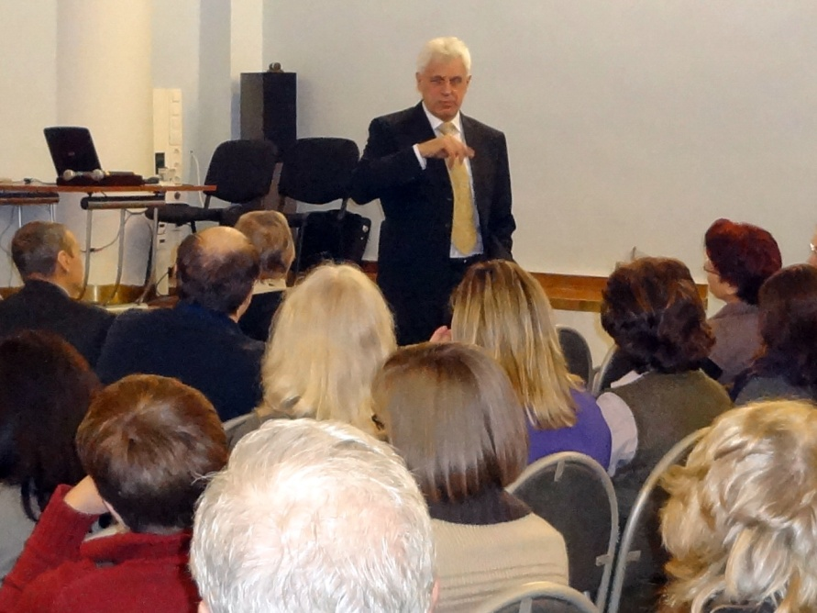
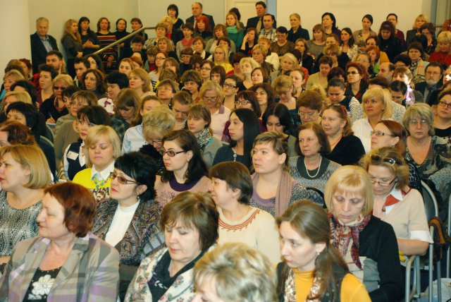
Популяризация экологических знаний…
Необходима популяризация экологических знаний ---отделение популяризации научных знаний РАН
Раньше : Моисеев Н.Н.,Яблоков А.В., Ягодин Г.А., Капица С.П. и др.
Сегодня : Ковальчук М.В., Захаров В.М.,Черниговская Т.В.
Опыт Санкт-Петербурга : «Наука школе» ( Вербицкая Л.А., Инге-Вечтомов С.Г., Карлин Л.Н.и др.

Slide 18
Прогностическая модель формирования экокультуры

Slide 19
Фильм «Экологическое образование и просвещение в России: от охраны природы к устойчивому развитию (2024г.)
Экологическое образование : от теории к практике
Экологическое просвещение :панорама экособытий
Образование в интересах устойчивого развития :методология и технологическое поле
Отечественный и зарубежный опыт
Опыт регионов России
Лучшие практики экологического образования и просвещения в интересах устойчивого развития
Перспективы образования в интересах устойчивого развития
Версии : популярный фильм, методический фильм для педагогов и экопросветителей, буклет

Slide 20
Профессиональная компетентность педагога- эколога
Экологические предпочтения
Экологические дефициты

Slide 21
Типология методических компетенций педагогов
-Энциклопедисты :углубленное изучение законов, принципов, правил экологии как науки, рассмотрение различного рода экологических проблем, осмысление их причин и возможных путей их решения;
-Исследователи :доминирует исследовательский подход в осмыслении экологических явлений и проблем, выяснение причинно-следственных связей, мониторинг их изменений, прогнозирование возможных последствий и др.

Slide 22
Типология методических компетенций
-Игротехники : экологические проблемы и отношение молодых людей к ним изучаются в различных формах игровой деятельности (деловые и имитационные игры, игровое моделирование и др.);
-Культурологи: доминируют как содержание гуманитарного (гуманистического) плана, так и используемые гуманитарные технологии (дебаты, панельные дискуссии, театрализация ситуаций, конкурсы творческих работ и др.);

Slide 23
Типология методических компетенций
- Проектировщики : наиболее широко используемый формат методической деятельности педагогов, включая участие в отечественных (например, Экодиктант) и международных проектах (например, американский проект «Глоуб», австрийский проект «Экосертификат», финский проект «Экосоветники» и др.).
- Цифровики: широко внедряют современные цифровые технологии ,в первую очередь, технологии дополненной и виртуальной реальности и др., подготовка видеоматериалов для дистантного обучения, использование цифровых образовательных игр и др.

Slide 24
Прошло 25 лет…

Slide 25
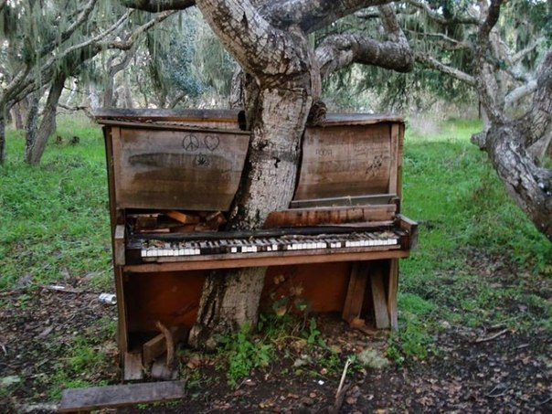
Экогуманитарные технологии
Гуманитарные технологии – это технологии, в которых «Человек человеку человек» (Орли Би Дорси) Ч-Ч-Ч
Экогуманитарные технологии- это технологии, в которых «Человек природе человек». (Алексеев С.В.) Ч-П-Ч
ЭГТ = ГТ + Э
Единство природы и искусства http://bygaga.com.ua/pictures/interesnoe-v-seti/21880-priroda-pobezhdaet-civilizaciyu-10-foto.html

Slide 26
Природоподобные технологии
Впервые термин «природоподобные технологии» на высшем уровне был употреблен В.В.Путиным 28 сентября 2015 года на 70-й сессии Генассамблеи ООН. В частности он сказал: «Нам нужны качественно иные подходы. Речь должна идти о внедрении принципиально новых природоподобных технологий, которые не наносят урон окружающему миру, а существуют с ним в гармонии и позволят восстановить нарушенный человеком баланс между биосферой и техносферой. Это действительно вызов планетарного масштаба». https://www.youtube.com/watch?v=YXxWRVhXmc8
Это экологический подход к природоподобным технологиям.

Slide 27
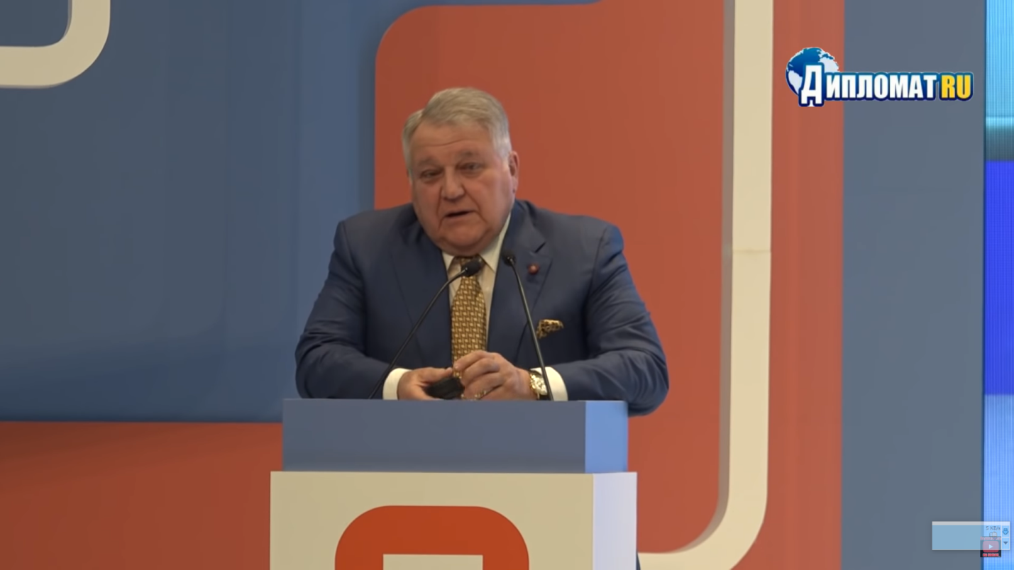
Природоподобие…
М. В.Ковальчук "Природоподобие и решение проблем современного мира«. 8 апреля 2023года – Санкт-Петербургский политехнический университет им. Петра Великого.

Slide 28
НБИКС - технологии

Slide 29
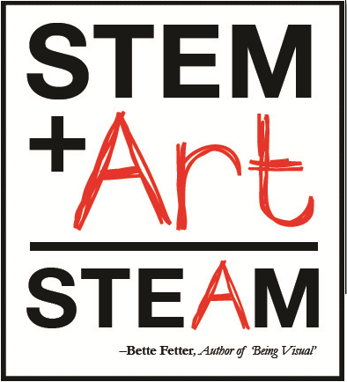
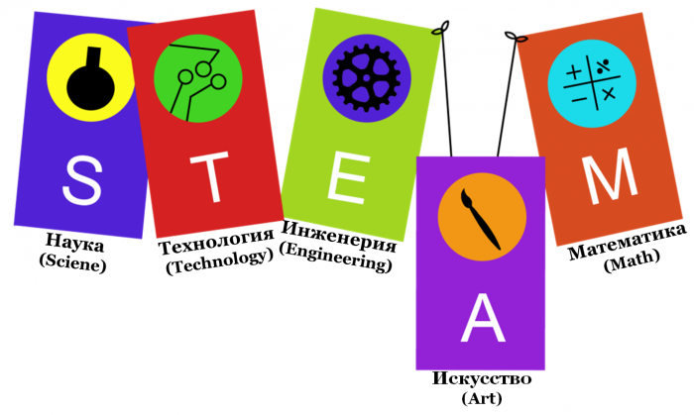
STEM и STEAM-технологии
STEM (наука, технология, инженерия и математика) - это образовательный подход, который теперь сопровождается вариантом STEAM (STEM + Arts).
Оба образовательных подхода направлены на обновление научной грамотности молодого поколения, и с включением искусства творчество студентов описывается как ключевой навык, которому следует уделять особое внимание.

Slide 30
Предлагаем проект «Десятилетие устойчивого развития», 2024-2033

Slide 31
Спасибо за внимание

